Slide 1
Fizika faklulteti tibbiyot fizikasi yo’nalishi TF-2301 – guruh talabasi Abdusamatova Marjona

Slide 2
Mavzu: Chiziqli tezlatkichlar tuzilishi va ishlash prinsipi

Slide 3
Reja:
1: Tezlatkichlar haqida umumiy tushuncha.
2: Tezlatkichlarning turlari va tuzilishi
3: Tezlatkichlarning ishlash prinsipi

Slide 4
Tezlatkichlar nima uchun kerak?
Bizarda birinchi tezlatkichlar nima uchun kerak degan savol tug’iladi?
Tezlatkichlarni paydo bo’lishiga asosiy sabablardan biri moddalarni nimalardan tashkil topganligini qidirish masalasi bo’ladi. Bu tadqiqot ishlari modda tuzilishini tobora ichiga kirib borishiga katta energiyaga extiyoj tug'iladi. Katta energiyalar faqat tezlatkichlar yordamida olinadi. Tezlatkichlarda zaryadi zarralar tezlashtiriladi. Xozirgi vaqtda tezlatkichlar yordamida elektronlar, vodoroddan tortib urangacha bo’lgan ionlarni tezlashtirish imkoniyati bor. Tekshirilayotgan ob’ektning hajmi qancha kichkina bo’lsa, uni o’rganish uchun shuncha yuqori energiya sarflanadi. Shuning uchun energiyani oshirish bo’yicha tinmay izlanishlar olib borilmoqda.

Slide 5
Tezlatkichlar
Zarrachalar tezlatkichi — elektromagnit maydonlardan foydalangan holda zaryadlangan zarralarni yuqori tezlikka tezlashtiradigan va ularni toʻplamda ushlab turadigan qurilmalarning umumiy nomi. Katta tezlatkichlar zarrachalar fizikasida kollayderlar sifatida tanilgan. Boshqa turdagi zarracha tezlatkichlari saraton kasalliklarida zarracha terapiyasi, kondensatsiyalangan moddalar fizikasi tadqiqotlarida sinxrotron yorugʻlik manbalari kabi turli xil ilovalarda qoʻllanadi. Hozirda butun dunyoda 30 000 dan ortiq tezlatkichlar ishlamoqda.

Slide 6
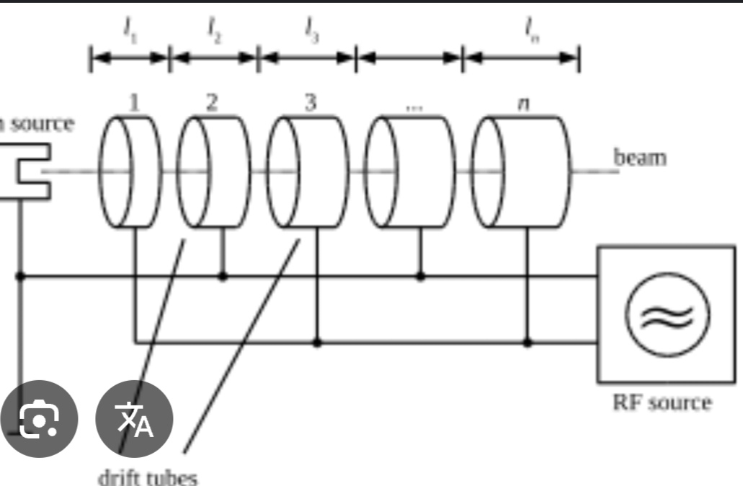
Chiziqli tezlatkichining tuzilishi

Slide 7
Tezlatkichlar – elektr maydoni yordamida yuqori energiyali zaryadlangan zarralar (elektronlar, protonlar, atom yadrolari va boshqalar) olish uchun moʻljallangan qurilmalar. Zarralar qurilmaning vakuum kamerasida harakatlanadi; ularning harakati (trayektoriyasi shakli)ni magnit maydoni (baʼzan, elektr maydoni) bilan boshkarib turiladi. Zarralarning trayektoriyasiga kura, T. Siklik va chiziqli, tezlatuvchi elektr maydoni xarakteriga koʻra, rezonans va norezonans turlarga boʻlinadi

Slide 8
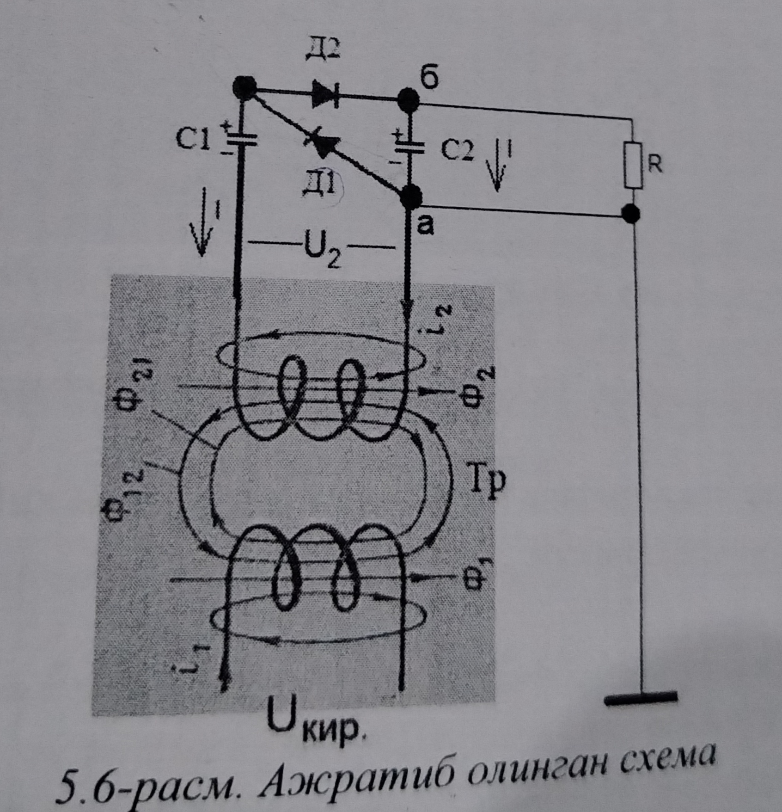
Kaskad tezlatkichlari
Kaskad tezlatkichlari ham elektrostatik maydonda zaryadli zarrachalarning energiyasini oshirish vazifasini bajaradi.
Birinchi kaskadli generatori 1932- yili Kokrofton va Uolton tomonidan ishga tushirildi. Kaskad generatorining asosiy qismlarini Transformator, oddiy diodlar va kondensatorlar tashkil etadi.

Slide 9
Olib borilgan tajriba natijalari shuni ko’rsatdiki, chiqishdagi kuchlanishni oshirishning eng yaxshi yo’li, bu kuchlanish chastotasini va kondensator sigimini oshirishdir. Chastotaning juda katta qiymatlarida keraksiz parazit sig’im kattaliklarining paydo bo'lishi sxemani sozlash ishlarini qiyinlashtirib yuboradi. Odatda chastotaning qiymati bir necha kGs katta bo’lmaydi. Bu yo’l bilan o’zgaruvchan past kuchlanishni, o’zgarmas bo’lgan yuqori kuchlanishga aylantiriladi. Olingan kuchlanishning qiymati 5 MB atrofidadir.

Slide 10
O’zMU amaliy fizika ilmiy tadqiqotlar institutidagi elektrostatik tezlatkichlar
2004 – yilda O’zbekiston Milliy unversteti amaliy fizika ilmiy tadqiqotlar institutida EG-2 СОКОЛ elektrostatik tezlatkichi ishga tushirildi. Mazkur tezlatkich yordamida protonlardan tortib urangacha bo’lgan ionlarni tezlashtirish mumkin. Ionlarning energiyasini 10^5 – 10^7 eV oraliqlarida bir tekis bir tekis o’zgartirish imkoniyati bor. Bunda zarracha energiyasining bir xillik darajasi 10^-3 ga teng.
Hozirgi kunda bu tezlatkichda fundamental va amaliy tadqiqot ishlari olib borilmoqda. Tezlatkich maxsus betondan qurilgan qalinligini 100 sm bo’lgan devor bilan o’ralgan bino ichiga qurilgan.

Slide 11
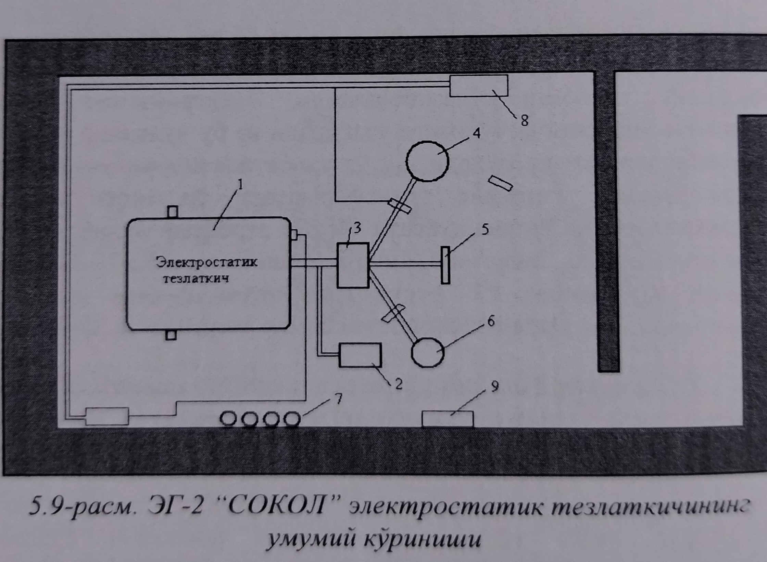
EG-2 “СОКОЛ” elektrostatik tezlatkichining umumiy korinishi
Tekshirilayotgan inshoot kameraning markaziga o’rnatiladi. Nishonni avtomatik ravishda tekisliklar bo’yicha burish imkoniyati yaratilgan. Zarrachalar dastasining o’lchami kolomatorlar orqali chegaralangan. Nishonga kelib tushayotgan zarrachalarni kuzatish uchun Monitor detektori o’rnatilgan.

Slide 12
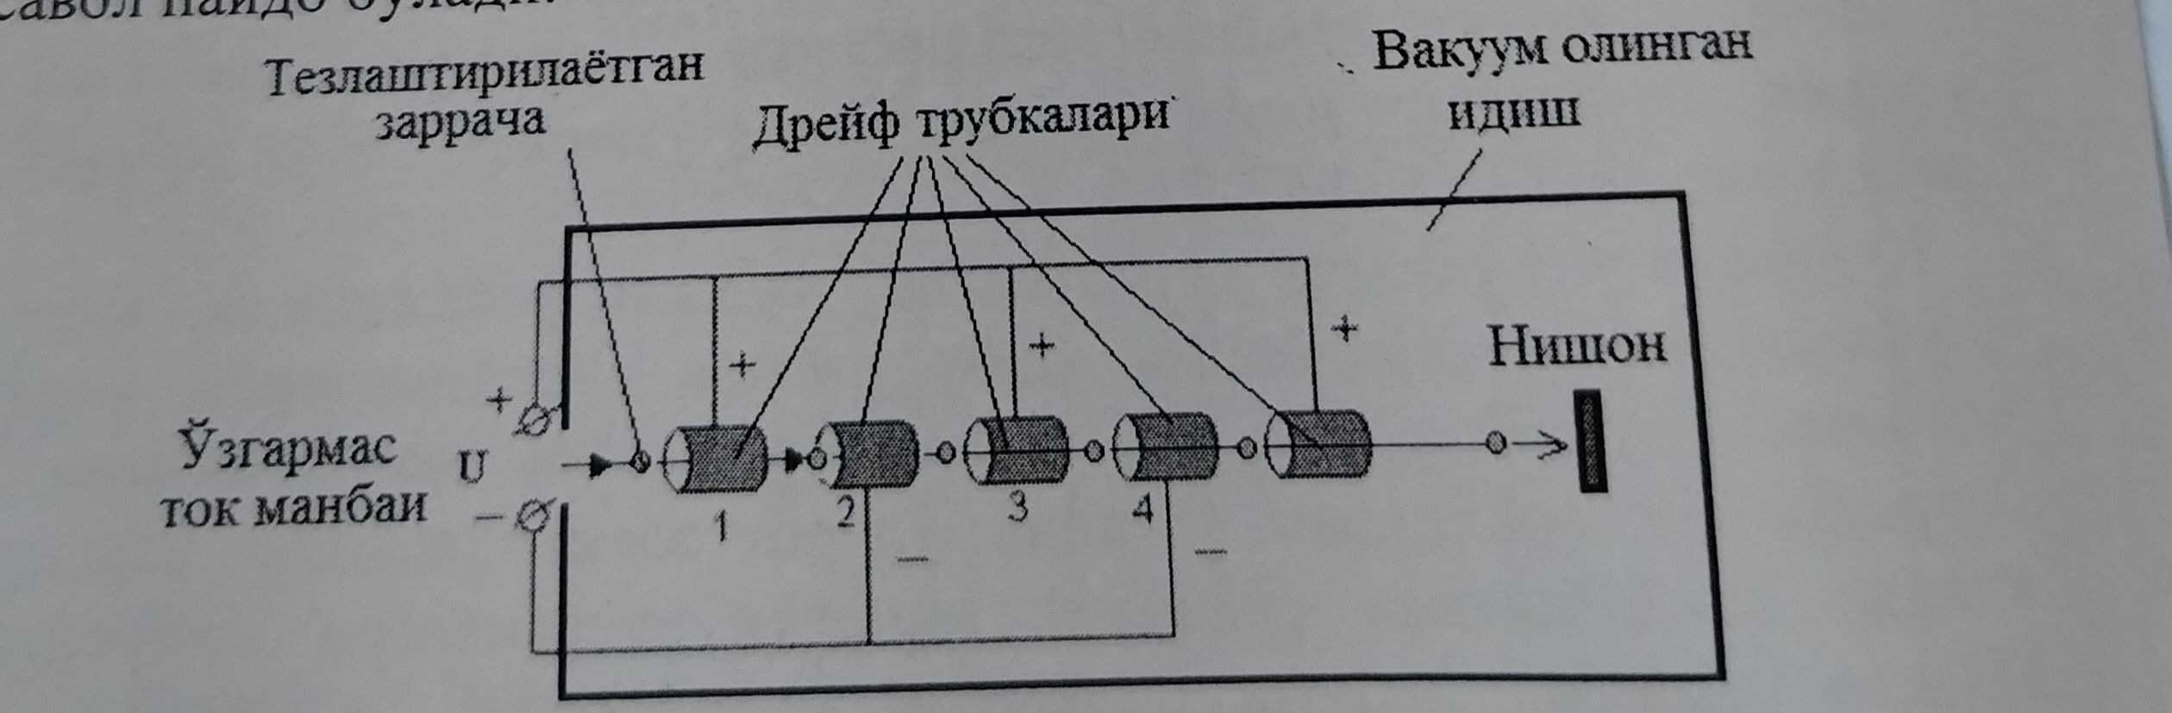
Videro tezlatkichi

Slide 13
1924- yillarda dreyf trubkalariga asosan chiziqli rezonans tezlatkichlari taklif qilindi va bir nechta tezlatkichlar qurildi. Yuqori chastotali generatorda ishlaydigan tezlatkichining ishlash prinsipi bilan tanishib chiqamiz. Bu tezlatkichlarda elektr maydon ta’sirida tezlashtiriladi. Bunda rezonans tezlanish prinsipi qo’llaniladi tezlashtirishda. Bunda biz pratonlarni tezlashtiramiz. Trubkasimon elektrodlarining uzunligi pratonlar harakat yo’nalishi bo’ylab kattalashib boradi.

Slide 14
ETIBORINGIZ UCHUN RAXMAT

